Slide 1
计算机组成原理 (2017级)
计算机组成原理课程组
^{牛建伟}
Tel ：82317601
Mail：niujianwei@buaa.edu.cn

Slide 2
作业三 第三章 时序逻辑

Slide 3
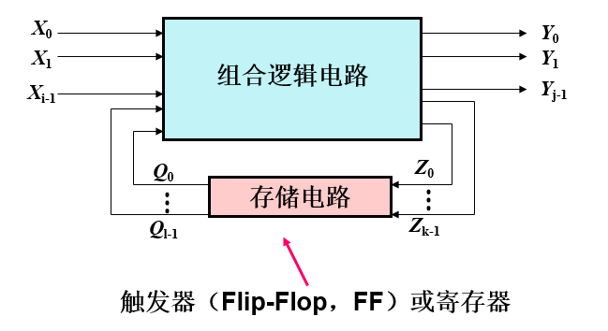
一、填空题
1.时序逻辑电路由 组合逻辑电路 和 存储电路 两部分组成。
触发器（Flip-Flop，FF）就是构成记忆功能部件的基本单元，
或者说是实现存储（记忆）功能的基本单元电路。

Slide 4

一、填空题
2.由与非门构成的基本RS触发器约束条件是 （或R_{D}S_{D}=0）。
3.钟控JK触发器的特性方程为 。
特性方程：
特性方程：

Slide 5
一、填空题
4.时序逻辑电路按触发器时钟端的连接方式不同可以分为同步时序逻辑和异步时序逻辑两类。
同步时序逻辑：从构成方式来讲，同步时序电路所有操作都是在同一时钟严格的控制下步调一致地完成的。从电路行为上，同步电路的时序电路公用同一个时钟，而所有的时钟变化都是在时钟的上升沿（或下降沿）完成的。
异步时序逻辑：顾名思义就是电路的工作节奏不一致，不存在单一的主控时钟。
5.四级移位寄存器可以存放4位二进制数据。
Q₀
Q₁
Q₂
Q₃
D_{IR}
FF₀
FF₁
FF₂
FF₃
D
Q
D
Q
D
Q
D
Q
R_{D}
R_{D}
R_{D}
R_{D}
CP
R_{D}

Slide 6
一、填空题
6.集成计数器的模值是固定的，但可以用反馈复位法和预置法来改变它们的模值。
异步二进制的计数器电路简单，它的模值是2^{n}，如果不能改变这个模值，则使用范围就要受到限制。
反馈复位法原理：当计数器计到规定的模值时，将计数器为“1”的输出送至反馈电路，产生置0信号/RD使计数器复位，完成一次计数循环。
预置法：利用计数器的预置功能，改变计数器的模值，得到任意进制计数器。
7.由8级触发器构成的十进制计数器模值为 100。
n=8，28=256，对应十进制模值为100

Slide 7
一、填空题
8.通过级联方法，把三片4位二进制计数器CT74161连接成为12位二进制计数器后，其最大模值是4096。
9.根据在CP控制下，逻辑功能的不同，常把时钟触发器分为RS、D、JK等3种类型。
10.时序逻辑电路的功能表示方法有 特性（真值）表 、 功能表 、 特性方程 、 状态转化图 和 时序图 。

Slide 8
二、选择题
1.若JK触发器的原始状态为0，欲在CP作用后保持0状态，则激励函数JK的值应是（C）。
A．J=1，K=1
B．J=0，K=0
C．J=0，K=x
D．J=x，K=x
特性表(CP=1)
简化特性表(CP=1)
J
Q^{n}
功能
J K
Q^{n+1}
功能
K
Q^{n+1}
0 0 0
0 0 1
0 1 0
0 1 1
1 0 0
1 0 1
1 1 0
1 1 1
0
1
0
0
1
1
1
0
保持
置0
置1
翻转
(计数)
0 0
0 1
1 0
1 1
Q^{n}
0
1
Q^{n}
保持
置0
置1
翻转
J0K0，输出不变； J0K1，输出为0；
J1K0，输出为1；J1K1，01跳变

Slide 9

二、选择题
2.下列电路中，只有（D）不能实现 。
A B
C D
接高电平
特性方程
1J
Q
1D
Q
C1
C1
1K
Q
Q
特性方程
1J
Q
1J
Q
C1
C1
1K
Q
1K
Q

Slide 10
二、选择题
3.如下各触发器电路中，能实现 功能的电路是 （B）。
A B
C D
特性方程
&
&
1J
A
1D
Q
Q
CP
C1
CP
C1
Q
A
&
Q
1K
特性方程
&
&
1J
A
1D
Q
Q
CP
C1
CP
C1
Q
A
&
Q
1K

Slide 11
二、选择题
4.用3级触发器可以记忆（A）种不同的状态。
A．8 B．16 C．128 D．256
5.同步计数器是指（②）的计数器。
① 由同类型的触发器构成
② 各触发器时钟端连在一起，统一由系统时钟控制
③ 可用前级的输出做后级触发器的时钟
④ 可用后级的输出做前级触发器的时钟
6.由4级触发器构成的二进制计数器，其模值为（ ① ）。
① 16 ② 20 ③ 1000 ④ 1024

Slide 12
二、选择题
7.同步4位二进制减法计数器的借位方程是 ，则可知B的周期和正脉冲宽度为（②）。
① 16个CP周期和2个CP周期
② 16个CP周期和1个CP周期
③ 8个CP周期和8个CP周期
④ 8个CP周期和4个CP周期
借位方程：
当Q3Q2Q1Q0=0000时，产生借位

Slide 13
二、选择题
8.已知Q₃、Q₂、Q₁、Q₀是同步十进制计数器的触发器输出，若以Q₃作进位C，则C的周期和正脉冲宽度是（②）。
① 10个CP脉冲，正脉冲宽度为1个CP周期
② 10个CP脉冲，正脉冲宽度为2个CP周期
③ 8个CP脉冲，正脉冲宽度为1个CP周期
④ 8个CP脉冲，正脉冲宽度为2个CP周期
因为 同步十进制计数器, Q3 Q2 Q1 Q0 的输出会是
0 0 0 0
0 0 0 1
0 0 1 0
0 0 1 1
0 1 0 0
0 1 0 1
0 1 1 0
0 1 1 1
1 0 0 0
1 0 0 1
循环输出 ............
Q3 的周期和正脉冲宽度是会是
10个CP周期和2个CP周期

Slide 14
二、选择题
9.一个4位移位寄存器原来的状态为0000，如果串行输入始终为1，则经过4个移位脉冲后寄存器的内容为（④）。
① 0001 ② 0111 ③ 1110 ④ 1111
10.可以用来实现并/串转换和串/并转换的器件是（②）。
① 计数器 ② 移位寄存器
③ 存储器 ④ 全加器
11.设计模值为36的计数器至少需要（ ② ）级触发器。
① 5 ② 6 ③ 3 ④ 4

Slide 15
二、选择题
12.用Verilog HDL设计同步清除的计数器时，在always语句的敏感参数表中（①）。
① 需要列出时钟信号和清除信号标示符的有效边沿
② 只需要列出时钟信号标示符的有效边沿
③ 只需要列出清除信号标示符的有效边沿
④ 只需要列出时钟信号或者清除信号标示符的有效边沿
Notes:
异步清零可以不顾时钟信号，只要清零信号到来就进行清零操作。同步清零即使清零信号有效也要等时钟信号有效沿到来时才清零

Slide 16
三、分析与设计题
1.有一简单时序逻辑电路如图3.1所示，试写出当C= 0和C=1时，电路的状态方程Q^{n+1}，并说出各自实现的功能。
图3.1

Slide 17
三、分析与设计题
解：
当C=0时，J=X ，K=X
为T触发器
当C=1时，J=X ，
为D触发器

Slide 18
三、分析与设计题
2.分析下图所示电路，要求：
（1）写出分析过程，包括各级触发器的驱动方程和状态方程；
（2）画出状态转换表、状态转换图和时序图；
（3）说明电路特点。

Slide 19
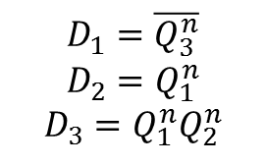
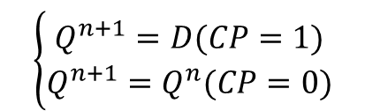
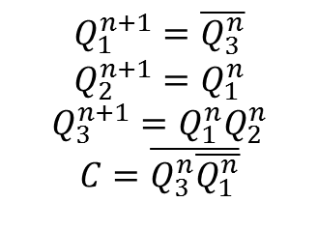
三、分析与设计题
解：
（1）各级触发器的驱动方程：
D触发器的特性方程为：
代入可得各级触发器的状态方程：

Slide 20
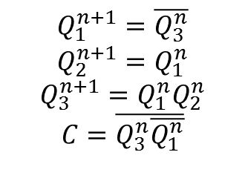
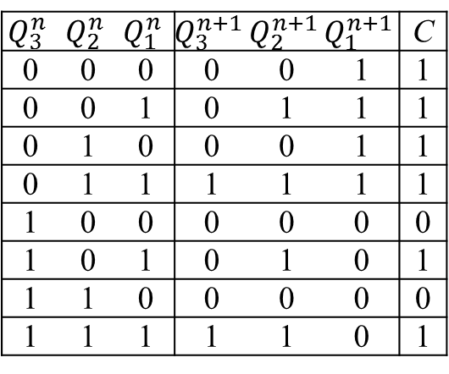
三、分析与设计题
（2）状态转换表：
状态转换图：
 |  |  |  |  |  | C
0 | 0 | 0 | 0 | 0 | 1 | 1
0 | 0 | 1 | 0 | 1 | 1 | 1
0 | 1 | 0 | 0 | 0 | 1 | 1
0 | 1 | 1 | 1 | 1 | 1 | 1
1 | 0 | 0 | 0 | 0 | 0 | 0
1 | 0 | 1 | 0 | 1 | 0 | 1
1 | 1 | 0 | 0 | 0 | 0 | 0
1 | 1 | 1 | 1 | 1 | 0 | 1

Slide 21
三、分析与设计题
（2）时序图：
（3）电路特点：具有自启动特性的同步五进制加法计数器
Notes:
以十进制计数器为例，我们用到的状态只是从0000到1001，这是一个有效循环圈，正是我们想要利用的。但是，还有1010到1111没有用到。如果电路中因为某种原因进入到了1010到1111的某个状态，如果从此便不能跳到有效循环圈中，那么就说这个电路不能自启动。如果能够跳到有效循环圈中那么这就是电路的自启动特性了。

Slide 22
三、分析与设计题
3.集成4位二进制计数器CT74161的逻辑符号如图3.3所示，其功能表如表3.1所示，触发器输出低位到高位的次序是Q₀至Q₃，输出C = ET Q₃^{n} Q₂^{n} Q₁^{n} Q₀^{n}。试用一片CT74161采用输出C预置法实现十二进制计数器，画出电路连接图。
图3.3 4位二进制计数器CT74161的逻辑符号
Q₀
Q₁
Q₂
Q₃
C
EP
ET
CT74161
CP
D₀
D₁
D₂
D₃

Slide 23
三、分析与设计题
表3.1 CT74161的功能表
EP ET CP | 功能
0 × × × × 1 0 × × ↑ 1 1 0 0 ↑ 1 1 0 1 ↑ 1 1 1 0 ↑ 1 1 1 1 ↑ | 复位 预置 保持 保持 保持 计数

Slide 24
三、分析与设计题
解：已知CT74161的模值是16，改变后的模值是12，则预置数据值为：
由此得出的模12计数器电路如下图所示。
1
Q₀
Q₁
Q₂
Q₃
C
1
EP
ET
CT74161
CP
CP
1
D₀
D₁
D₂
D₃
0
0
1
0

Slide 25
三、分析与设计题
4.使用D触发器和与非门设计一个3人抢答逻辑电路，具体要求为：
（1）每个参赛者控制一个按钮，用按钮发出抢答信号；
（2）竞赛主持人控制另一个按钮，用于电路复位；
（3）竞赛开始后，先按动按钮者将对应的一个发光二极管点亮，此后其他2人再按动按钮对电路不起作用。
提示：抢答逻辑电路通常用于智力竞赛的抢答比赛中。由于参赛者按动按钮发出的信号不能自行保持，而且按动的动作可能有先后、长短之别，所以需要3个触发器分别保存3个参赛者按动按钮发出的信号。由于只要求触发器具有置1（抢答）、置0（复位）功能即可，所以采用RS、D、JK触发器均可，对结构类型也无特定要求。
此外，最先产生的抢答信号还应控制其它后来产生的抢答信号无法改变自身触发器的值，这样在抢答结束时就可根据各触发器的状态判断是哪位选手最先按下抢答按钮的。因此，需要将4个触发器的反相输出 分别引入到一个与非门的输入端，并与输入时钟信号相与，再将与非门的输出作为各触发器的时钟信号。

Slide 26
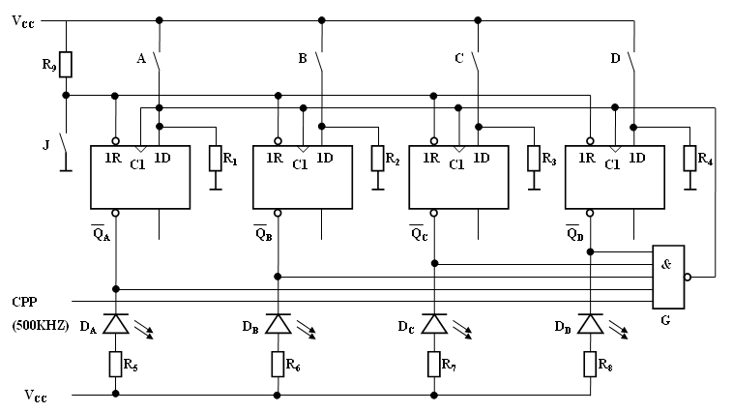
三、分析与设计题
解：
3人抢答逻辑电路如图所示，图中A、B、C三个按钮各由一名参赛者控制，按钮J由主持人控制。
电路工作过程：当A、B、C任何一个按钮首先按下时，对应的触发器被置1；这个触发器的 端随之变为低电平，将与非门G封锁；其余的触发器不再有CP信号输入，无法再置1。

Slide 27
三、分析与设计题
5.设计一个自动售货机控制器，每次可以任意投入一枚1分或2分的硬币。货物价格为4分，当投入足够的钱后，售货机吐出货物并找零钱。请完成下列任务：
（1）画出实现上述功能的状态机；
（2）列出二进制编码的状态转换表和输出逻辑真值表，给出次态每一位编码的逻辑函数表达式和输出逻辑函数表达式，并化简。

Slide 28
三、分析与设计题
解：（1）首先定义状态机：
假设各个状态定义为：
S₀(000)：未投入硬币
S₁(001)：已投入1分
S₂(010)：已投入2分
S₃(011)：已投入3分
S₄(100)：已投入4分
S₅(101)：已投入5分
输入定义：
I₀(0)：投入1分硬币
I₁(1)：投入2分硬币
输出定义：
C₀(00)：不吐出货物
C₁(01)：吐出货物
C₂(10)：吐出货物并找零1分
Moore型状态机
Mealy型状态机

Slide 29
三、分析与设计题
（2）二进制编码的状态转换表和输出逻辑真值表1：
当前状态(s₂s₁s₀)/输出(c₁c₀) | 输入(I) | 次态(s₂’s₁’s₀’)/输出(c₁c₀)
000/00 | 0 | 001/00
000/00 | 1 | 010/00
001/00 | 0 | 010/00
001/00 | 1 | 011/00
010/00 | 0 | 011/00
010/00 | 1 | 100/01
011/00 | 0 | 100/01
011/00 | 1 | 101/10
100/01 | X | 000/00
101/10 | X | 000/00

Slide 30
三、分析与设计题
（2）次态每一位编码的逻辑函数表达式1：
次态与当前状态和输入有关（以s₂s₁s₀I构成最小项）
s₂’ = m₅ + m₆ + m₇ = (!s2 && s1 && !s0 && I) || (!s2 && s1 && s0 && !I) || (!s2 && s1 && s0 && I)
s₁’ = m₁ + m₂ + m₃ + m₄ = (!s2 && !s1 && !s0 && I) || (!s2 && !s1 && s0 && !I) || (!s2 && !s1 && s0 && I) || (!s2 && s1 && !s0 && !I)
s₀’ = m₀ + m₃ + m₄ + m₇ = (!s2 && !s1 && !s0 && !I) || (!s2 && !s1 && s0 && I) || (!s2 && s1 && !s0 && !I) || (!s2 && s1 && s0 && I)
输出的逻辑函数表达式1：
输出只与当前状态有关（以s₂s₁s₀构成最小项）
c₁ = m₅ = s2 && !s1 && s0
c₀ = m₄ = s2 && !s1 && !s0
当前状态(s₂s₁s₀)/输出(c₁c₀) | 输入(I) | 次态(s₂’s₁’s₀’)/输出(c₁c₀)
000/00 | 0 | 001/00
000/00 | 1 | 010/00
001/00 | 0 | 010/00
001/00 | 1 | 011/00
010/00 | 0 | 011/00
010/00 | 1 | 100/01
011/00 | 0 | 100/01
011/00 | 1 | 101/10
100/01 | X | 000/00
101/10 | X | 000/00

Slide 31
三、分析与设计题
（2）二进制编码的状态转换表和输出逻辑真值表2：
当前状态(s₂s₁s₀) | 输入(I) | 输出(c₁c₀) | 次态(s₂’s₁’s₀’)
000 | 0 | 00 | 001
000 | 1 | 00 | 010
001 | 0 | 00 | 010
001 | 1 | 00 | 011
010 | 0 | 00 | 011
010 | 1 | 01 | 000
011 | 0 | 01 | 000
011 | 1 | 10 | 000

Slide 32
三、分析与设计题
（2）次态每一位编码的逻辑函数表达式2：
次态与当前状态和输入有关（以s₂s₁s₀I构成最小项）
s₂’ = 0
s₁’ = m₁ + m₂ + m₃ + m₄ = (!s2 && !s1 && !s0 && I) || (!s2 && !s1 && s0 && !I) || (!s2 && !s1 && s0 && I) || (!s2 && s1 && !s0 && !I)
s₀’ = m₀ + m₃ + m₄ = (!s2 && !s1 && !s0 && !I) || (!s2 && !s1 && s0 && I) || (!s2 && s1 && !s0 && !I)
输出的逻辑函数表达式2：
输出与当前状态和输入都有关（以s₂s₁s₀I构成最小项）
c₁ = m₇ = !s2 && s1 && s0 && I
c₀ = m₅ + m₆ = (!s2 && s1 && !s0 && I) || (!s2 && s1 && s0 && !I)
当前状态(s₂s₁s₀) | 输入(I) | 输出(c₁c₀) | 次态(s₂’s₁’s₀’)
000 | 0 | 00 | 001
000 | 1 | 00 | 010
001 | 0 | 00 | 010
001 | 1 | 00 | 011
010 | 0 | 00 | 011
010 | 1 | 01 | 000
011 | 0 | 01 | 000
011 | 1 | 10 | 000

Slide 33
作业四 第四章 时序逻辑

Slide 34
第1题
说明存取时间与存取周期的区别。
存取时间：读或者写操作所用的时间
存取周期：两次访问存储单元的最小时间间隔
什么是存储器的带宽？若某存储器的数据总线宽度为64位，存取周期为100ns，则该存储器的带宽是多少？
存储器带宽：单位时间内访问的存储量
计算：64/(100×10⁻⁹)=640Mb/s

Slide 35
第2题
某机字长32位，其存储容量是64KB，按字编址其寻址范围是多少？若主存以字节编制，试画出主存字地址和字节地址的分配情况。
容量为64KB，即按字节编址，寻址范围就是64K字节
字长为32位，因此，按字编址，寻址范围就是64K×8/32=16K字
每个字包含4个字节，主存字地址和字节地址的分配情况：
字地址 | 字节地址
0 | 0 | 1 | 2 | 3
4 | 4 | 5 | 6 | 7
…… | …… | …… | …… | ……
65532 | 65532 | 65533 | 65534 | 65535

Slide 36
第3题
一个容量为64K×32位的存储器，分别需要几条地址线和数据线？
如果该存储器采用二维地址结构，且行地址和列地址的位数相同，则译码器输出的行选择线和列选择线分别有多少条？
若选用下列不同规格的存储芯片来实现该存储器，需要各存储芯片的数目以及它们的排列方式分别是怎样的？
1K×4
2K×8
4K×4
16K×1
4K×8
8K×8

Slide 37
第3题
一个容量为16K×32位的存储器，分别需要几条地址线和数据线？
地址线的决定因素：存储器存储字单元的数量
16K=2¹⁴，于是地址线为14根
数据线的决定因素：存储器存储单元的数据宽度
数据线为32根

Slide 38
第3题
一个容量为16K×32位的存储器，分别需要几条地址线和数据线？
如果该存储器采用二维地址结构，且行地址和列地址的位数相同，则译码器输出的行选择线和列选择线分别有多少条？
存储容量16K决定需要14条地址线
数据宽度32位决定需要32条数据线
行地址位数=列地址位数
2^{x}×2^{x} = 16K → x = 7
对应的行选择线2⁷ = 128，列选择线2⁷ = 128

Slide 39
第3题
一个容量为16K×32位的存储器，分别需要几条地址线和数据线？
如果该存储器采用二维地址结构，且行地址和列地址的位数相同，则译码器输出的行选择线和列选择线分别有多少条？
若选用下列不同规格的存储芯片来实现该存储器，需要各存储芯片的数目以及它们的排列方式分别是怎样的？
1K×4
2K×8
4K×4
16K×1
4K×8
8K×8

Slide 40
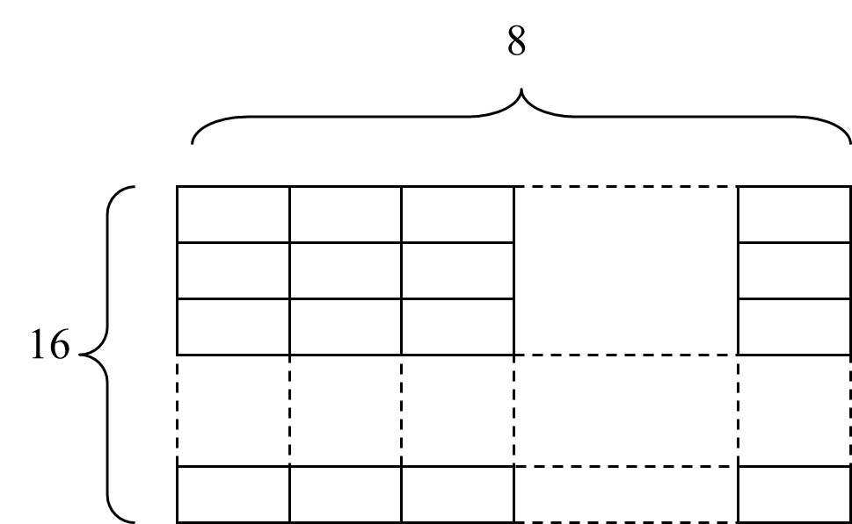
第3题
1K×4→16K×32
需要进行字扩展(深度)和位扩展(宽度)
将全部存储器芯片看成一个二维阵列
字扩展需要的行数：16K/1K=16
位扩展需要的列数：32/4=8
总的存储器芯片数量=16×8=128
或者
所有存储器芯片的容量之和=目标存储器容量
存储器芯片数量=目标存储器容量 / 单个芯片容量
存储器芯片数量=(16K×32)/(1K×4)=16×8=128

Slide 41
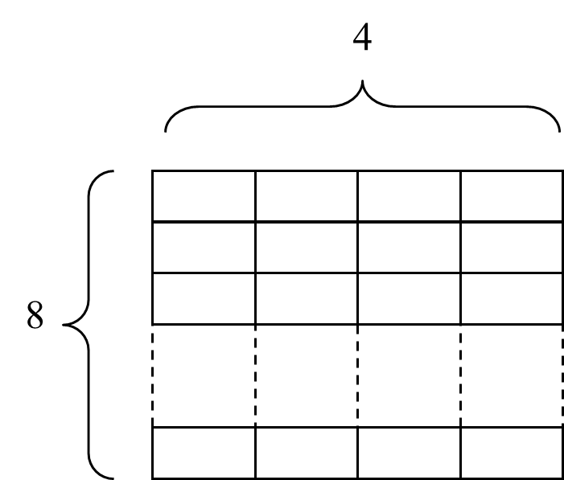
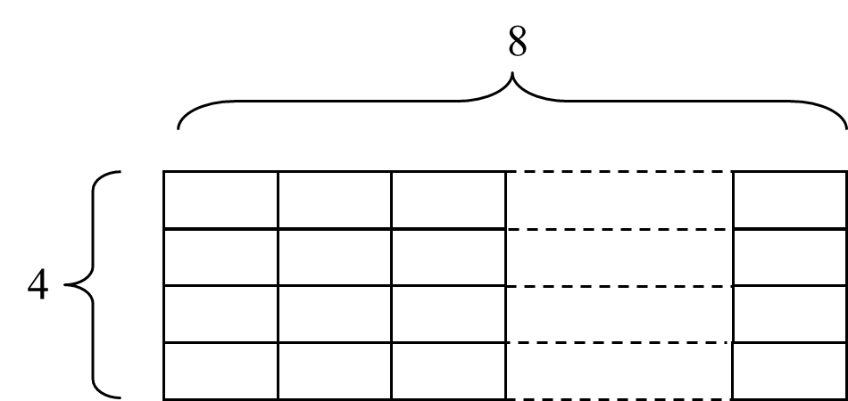
第3题
2K×8→16K×32
4K×4→16K×32

Slide 42
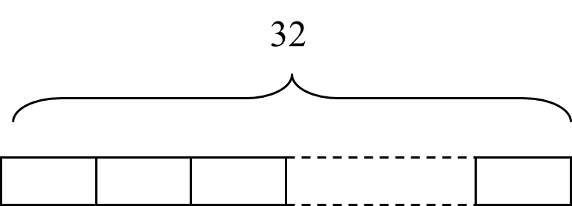
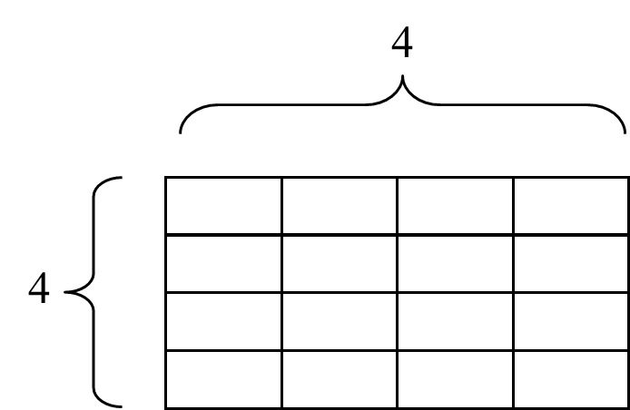
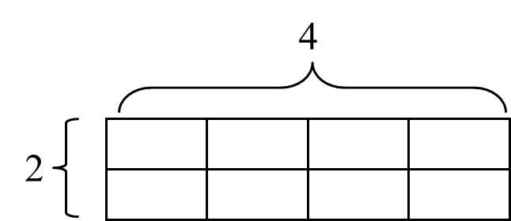
第3题
16K×1→16K×32
4K×8→16K×32
8K×8→16K×32

Slide 43
第4题
现有一容量为256K×8的DRAM存储芯片，试回答：
该芯片包含多少个字单元？
该芯片包含多少个二进制存储单元电路(存储位元)？
该芯片的刷新地址计数器应该是多少位？
若该DRAM芯片的存取周期为0.25us，试问采用集中刷新、分散刷新及异步刷新三种方式的刷新间隔各为多少？

Slide 44
第4题
现有一容量为256K×8的DRAM存储芯片，试回答：
该芯片包含多少个字单元？
256K字单元
该芯片包含多少个二进制存储单元电路(存储位元)？
256K×8 = 2²¹
该芯片的刷新地址计数器应该是多少位？
刷新地址计数器产生的是用于DRAM刷新的行地址，因此，它的位数就是行地址的位数。而DRAM芯片行地址和列地址通常会共享同一组管脚，因此，行地址和列地址的位数是相等的，是整个芯片地址数量的一半
256K = 2¹⁸→行地址为9位→刷新地址计数器为9位
若该DRAM芯片的存取周期为0.25us，试问采用集中刷新、分散刷新及异步刷新三种方式的刷新间隔各为多少？

Slide 45
第4题
现有一容量为256K×8的DRAM存储芯片，试回答：
该芯片包含多少个字单元？
该芯片包含多少个二进制存储单元电路(存储位元)？
该芯片的刷新地址计数器应该是多少位？
若该DRAM芯片的存取周期为0.25us，试问采用集中刷新、分散刷新及异步刷新三种方式的刷新间隔各为多少？
该芯片共有2⁹ = 512行，刷新是按行进行的
每个刷新周期内，所有行必须至少被刷新一次
集中刷新：在刷新周期的某一时间段集中刷新所有行，因此，刷新的间隔时间即为刷新周期，一般取2ms
分散刷新：刷新分散到每个存取周期，每个存取周期刷新一行。故刷新的间隔时间为 512 × 0.25us = 128us
异步刷新：只要保证在一个刷新周期内将存储芯片所有行刷新一遍即可。因此，刷新的间隔时间仍为刷新周期，一般取2ms

Slide 46
第5题
画出1K×4位的存储器芯片组成一个64K×8位的存储器逻辑框图。要求64K分成4个页面，每个页面分16组，指出共需多少片存储器芯片。
1K×4芯片组成64K×8存储器
需要进行字扩展和位扩展
字扩展：64K/1K = 64
位扩展：8/4 =2
芯片数：(64K×8)/(1K×4)=128
将64K字空间分为4个页面
整个存储器分成4个16K×8的小存储器

Slide 47
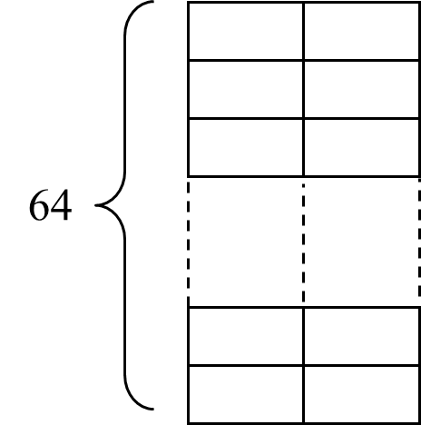
第5题
逻辑框图一

Slide 48
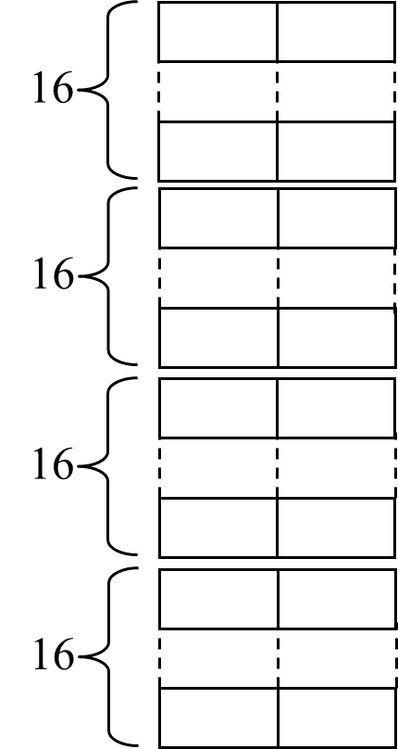
第5题
逻辑框图二

Slide 49
第6题
设有一个64K×16位的RAM芯片，问该芯片共有多少个基本单元电路(简称存储基元)？欲设计一种具有上述同样多存储基元的芯片，要求对芯片字长的选择应满足地址线和数据线的总和为最小，试确定这种芯片的地址线和数据线，并说明有几种解答。
该芯片的存储基元总数=64K×16位=1024K=2²⁰(个)
如要满足地址线和数据线总和最小，应尽量把存储元安排在字向，因为地址位数和字数成2的幂的关系，可较好地压缩线数
设地址为n位，数据为b位，则：2^{n}×b=2²⁰，即：b=2^{20-n}
(n,b)的组合有(20,1)，(19,2)，(18,4)，(17,8)，……
n+b最小的组合为(20,1)和(19,2)，所以有两种解答。

Slide 50
第7题
某8位微型计算机地址码为18位，若使用4K×4的RAM芯片组成模块板结构的存储器，问：
该机所允许的最大主存空间是多少？
最大主存空间=2¹⁸×8=256K×8位=256KB
若每个模板为32K×8位，共需多少模板块？
(256K×8) / (32K×8)=8
每个模板块内共有几片RAM芯片？
(32K×8) / (4K×4)=16
共有多少片RAM？
16×8=128或(256K×8)/(4K×4)=128
CPU如何选择各模板块？

Slide 51
第7题
某8位机地址码为18位，若使用4K×4的RAM芯片组成模块板结构的存储器，问：
CPU如何选择各模板块？
CPU地址→(模板号，模板内部偏移)
模板块数→模板号
8个模板→ 3位模板号
模板存储单元数量→模板内部偏移位数
32K→15位偏移
CPU地址→(3位模板号，15位模板内部偏移)
CPU地址高3位选择8个模板 (3-8译码器)
CPU地址范围与模板对应关系如表所示
CPU地址范围（高3位） | 模板
00000H-07FFFH (00,0) | 0
08000H-0FFFFH (00,1) | 1
10000H-17FFFH (01,0) | 2
18000H-1FFFFH (01,1) | 3
20000H-27FFFH (10,0) | 4
28000H-2FFFFH (10,1) | 5
30000H-37FFFH (11,0) | 6
38000H-3FFFFH (11,1) | 7

Slide 52
第8题
设CPU有16根地址线，8根数据线，并用MREQ#作访存控制信号，R/W#作读写命令信号，现有存储芯片ROM (2K×8, 4K×4, 8K×8)和RAM(1K×4, 2K×8, 4K×8)及74138译码器和其他门电路。试选择合适芯片，并画出CPU和芯片连接图。要求：
最小4K地址为系统程序区，4096~16383地址范围为用户程序区
指出选用的存储芯片类型及数量
画出片选逻辑

Slide 53
第8题
16根地址线，8根数据线
CPU具有64K×8位的寻址能力
主存储器容量上限是64K×8位
位扩展宽度：8位
4K地址为系统程序区，4096～16383为用户程序区
ROM地址空间：0000H～0FFFH，容量：4K×8
RAM地址空间：1000H～3FFFH，容量：12K×8
ROM扩展(4K×8系统程序区)
4K×4，2K×8均可，不能选8K×8
选择4K×4，2片，位扩展
RAM扩展(12K×8用户程序区)
1K×4，2K×8，4K×8均可
选择4K×8，3片，字扩展

Slide 54
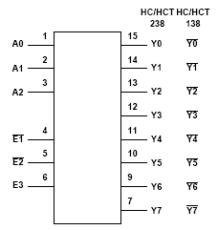
第8题
存储器芯片地址空间
共需4个片选
使用74138译码器
0000H～0FFFH | ROM(2片4K×4) | 2片选连接在一起
1000H～1FFFH | RAM(4K×8) | 独立片选
2000H～2FFFH | RAM(4K×8) | 独立片选
3000H～3FFFH | RAM(4K×8) | 独立片选

Slide 55
第8题
74138的真值表
INPUTS |  |  |  |  |  | OUTPUTS
ENABLE |  |  | ADDRESS
E3 | ~E2 | ~E1 | A2 | A1 | A0 | ~Y0 | ~Y1 | ~Y2 | ~Y3 | ~Y4 | ~Y5 | ~Y6 | ~Y7
× | × | H | × | × | × | H | H | H | H | H | H | H | H
L | × | × | × | × | × | H | H | H | H | H | H | H | H
× | H | × | × | × | × | H | H | H | H | H | H | H | H
H | L | L | L | L | L | L | H | H | H | H | H | H | H
H | L | L | L | L | H | H | L | H | H | H | H | H | H
H | L | L | L | H | L | H | H | L | H | H | H | H | H
H | L | L | L | H | H | H | H | H | L | H | H | H | H
H | L | L | H | L | L | H | H | H | H | L | H | H | H
H | L | L | H | L | H | H | H | H | H | H | L | H | H
H | L | L | H | H | L | H | H | H | H | H | H | L | H
H | L | L | H | H | H | H | H | H | H | H | H | H | L

Slide 56
第8题
译码器输出直接作为片选信号
E3、E2#、E1#用做访问控制信号
E2：H
E1#、E0#：MREQ#
A2、A1、A0用做读写命令信号
A2：L
A1、A0：CPU地址线A13，A12
译码器输出：
138输出 | 连接关系
Y0# | ROM片选
Y1# | RAM片选
Y2# | RAM片选
Y3# | RAM片选

Slide 57
第8题
片选逻辑

Slide 58
第9题
CPU假设同第8题，现有8片8K×8位的RAM芯片与CPU相连，试回答：
用74138译码器画出CPU与存储芯片的连接图
写出每片RAM的地址范围
如运行时发现不论往哪片RAM写入数据后，以A000H为起始地址的存储芯片都有与其相同的数据，分析故障原因
根据前面的连线图，若出现地址A13与CPU断线，并搭接到高电平上，将出现什么后果？

Slide 59
第9题
8片8K×8位的RAM芯片与CPU相连
主存储器总容量为64K×8
CPU的数据线为8位，地址线为16位
8片RAM只能是字扩展
每片RAM占用8KB的地址空间
每片RAM的片选信号均为独立
存储器芯片地址空间如表所示
74LS138译码器
CPU地址A15, A14, A13对应74LS138的A2, A1, A0
Y0#…Y7#对应8个RAM芯片的片选
0000H～1FFFH | RAM(8K×8)
2000H～3FFFH | RAM(8K×8)
4000H～5FFFH | RAM(8K×8)
6000H～7FFFH | RAM(8K×8)
8000H～9FFFH | RAM(8K×8)
A000H～BFFFH | RAM(8K×8)
C000H～DFFFH | RAM(8K×8)
E000H～FFFFH | RAM(8K×8)

Slide 60
第9题
如运行时发现不论往哪片RAM写入数据后，以A000H为起始地址的存储芯片都有与其相同的数据，分析故障原因
CPU地址A15, A14, A13对应74LS138的A2, A1, A0
Y0#…Y7#对应8个RAM芯片的片选
以A000H为起始地址的存储芯片始终被选中
Y5#在写入操作过程中，恒为低电平
Y0# | 0000H～1FFFH | RAM(8K×8)
Y1# | 2000H～3FFFH | RAM(8K×8)
Y2# | 4000H～5FFFH | RAM(8K×8)
Y3# | 6000H～7FFFH | RAM(8K×8)
Y4# | 8000H～9FFFH | RAM(8K×8)
Y5# | A000H～BFFFH | RAM(8K×8)
Y6# | C000H～DFFFH | RAM(8K×8)
Y7# | E000H～FFFFH | RAM(8K×8)

Slide 61
第9题
根据前面的连线图，若出现地址A13与CPU断线，并搭接到高电平上，将出现什么后果？
74138译码器的输入将只存在4种可能：001、011、101、111
000、001→001
010、011→011
100、101→101
110、111→111
INPUTS |  |  |  |  |  | OUTPUTS
ENABLE |  |  | ADDRESS
E3 | ~E2 | ~E1 | A2 | A1 | A0 | ~Y0 | ~Y1 | ~Y2 | ~Y3 | ~Y4 | ~Y5 | ~Y6 | ~Y7
× | × | H | × | × | × | H | H | H | H | H | H | H | H
L | × | × | × | × | × | H | H | H | H | H | H | H | H
× | H | × | × | × | × | H | H | H | H | H | H | H | H
H | L | L | L | L | L | L | H | H | H | H | H | H | H
H | L | L | L | L | H | H | L | H | H | H | H | H | H
H | L | L | L | H | L | H | H | L | H | H | H | H | H
H | L | L | L | H | H | H | H | H | L | H | H | H | H
H | L | L | H | L | L | H | H | H | H | L | H | H | H
H | L | L | H | L | H | H | H | H | H | H | L | H | H
H | L | L | H | H | L | H | H | H | H | H | H | L | H
H | L | L | H | H | H | H | H | H | H | H | H | H | L

Slide 62
第9题
根据前面的连线图，若出现地址A13与CPU断线，并搭接到高电平上，将出现什么后果？
对0000～1FFF读写操作实际访问的是RAM1，依次类推
即只能正确访问地址中A13=1的RAM芯片1、3、5、7，而访问不到地址中A13=0的RAM芯片0、2、4、6
0000H～1FFFH | －
2000H～3FFFH | RAM1
4000H～5FFFH | －
6000H～7FFFH | RAM3
8000H～9FFFH | －
A000H～BFFFH | RAM5
C000H～DFFFH | －
E000H～FFFFH | RAM7

